Slide 1

主日信息
3/8/2020
『人生長跑』
(希伯來書 12:1-2)
薛忠勇 弟兄

Slide 2




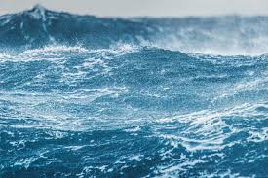
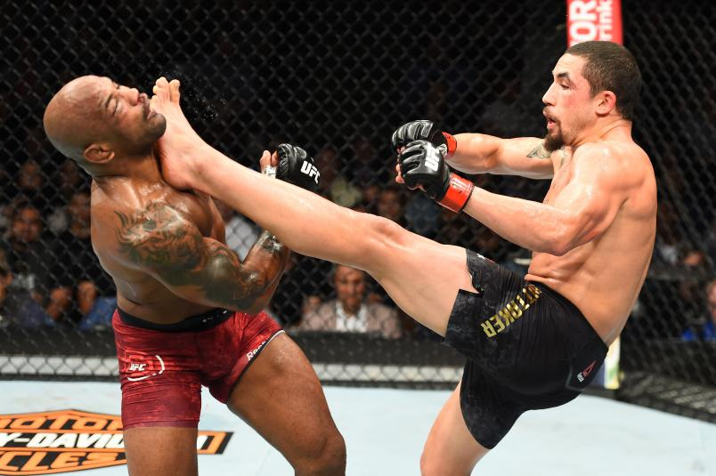
人生如...

Slide 3


Slide 4

豈不知在場上賽跑的都跑，但得獎賞的只有一人？... 所以，我奔跑不像無定向的 (林前9:24、26)
向著標竿直跑，要得神在基督耶穌裡從上面召我來得的獎賞 (腓 3:14)
當跑的路我已經跑盡了... 從此以後，有公義的冠冕為我存留 (提後 4:7-8)

Slide 5


在你身邊路雖遠未疲倦，
伴你漫行一段接一段；
越過高峰另一峰卻又見，
目標推遠理想永遠在前面。

Slide 6
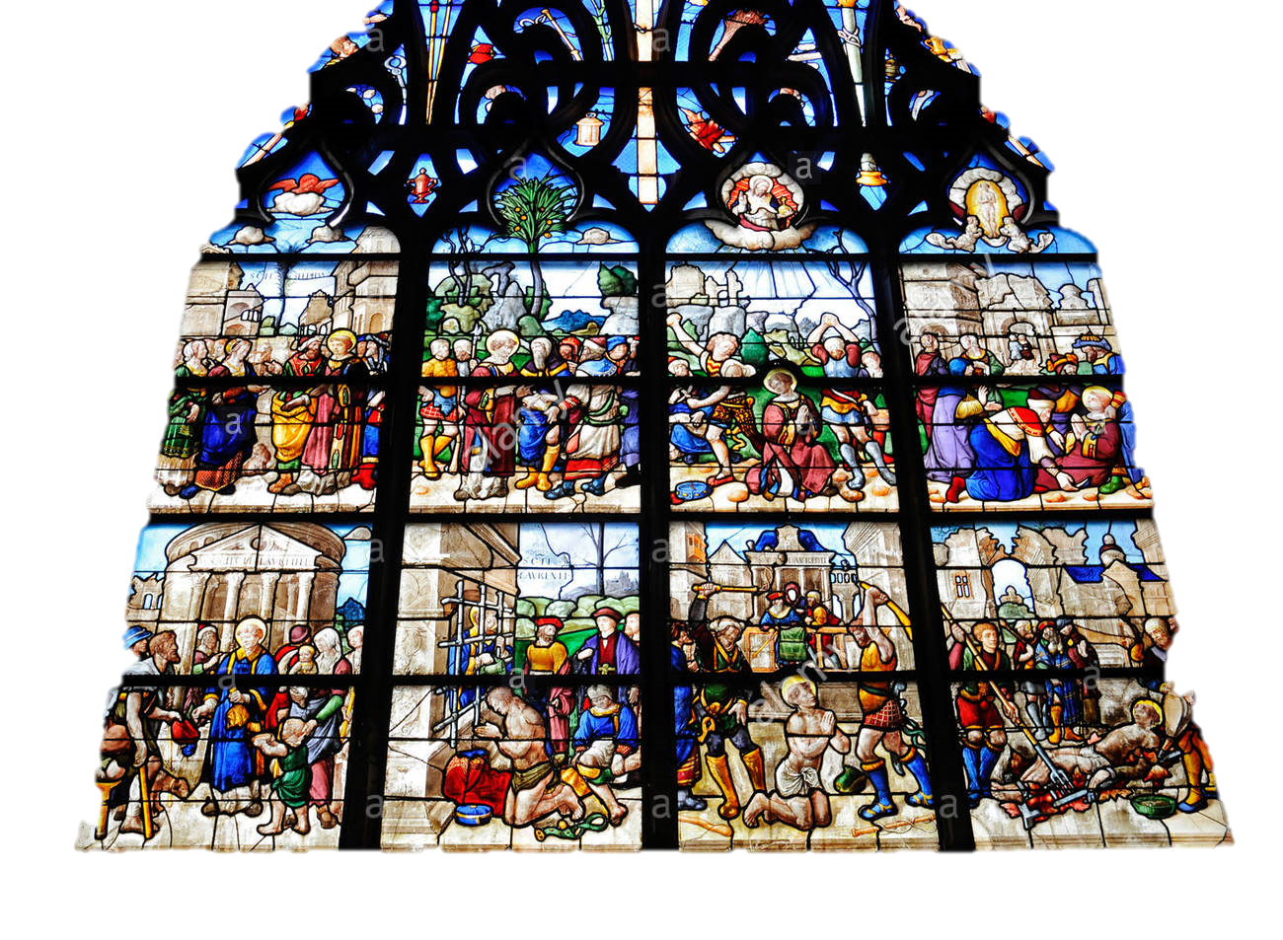
一. 前車可鑑
我們既有這許多的見證人，如同雲彩圍著我們 (1節)
歷代眾聖徒
聖徒是什麼人?
聖徒是那些被光透射著的人

Slide 7

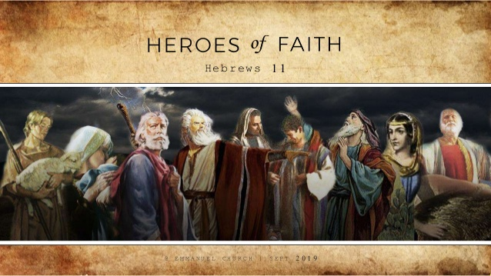

Slide 8


Slide 9
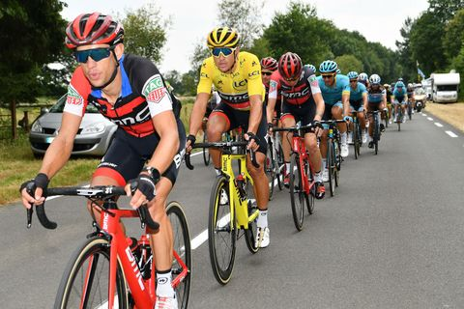
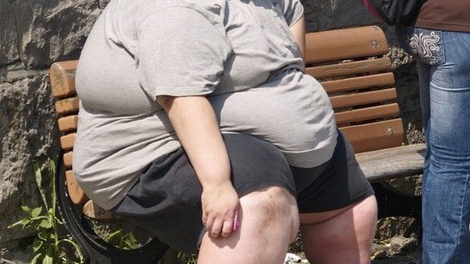
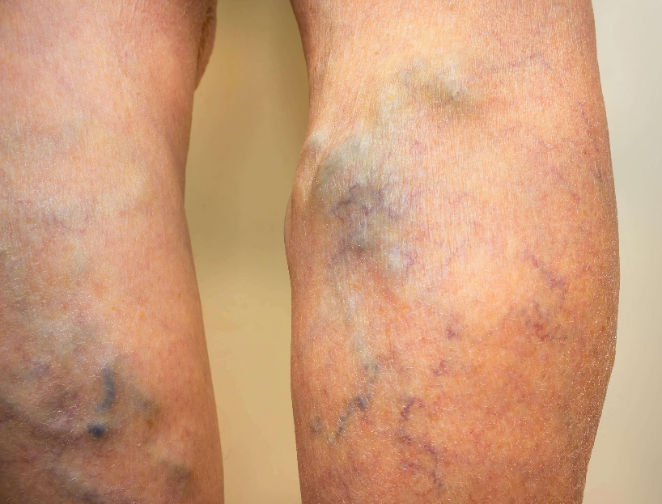
二. 放下負累
就當放下各樣的
重擔，脫去容易
纏累我們的罪...

Slide 10
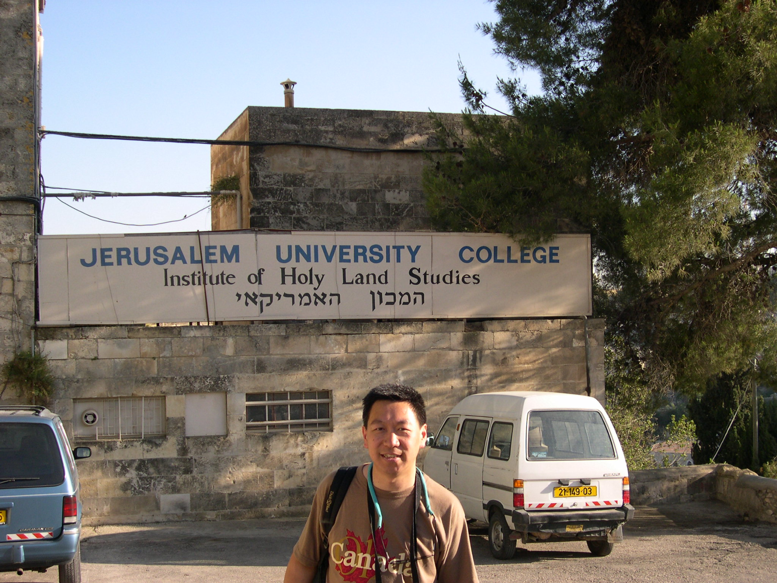
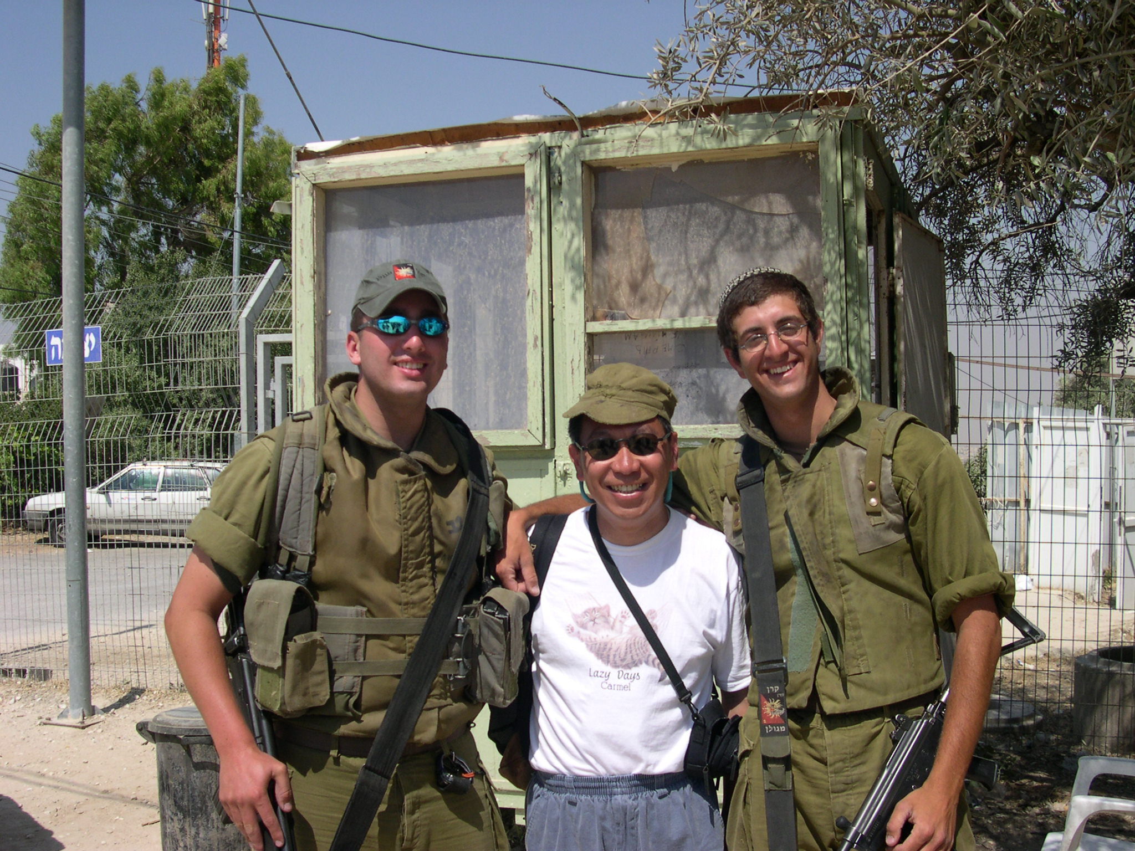
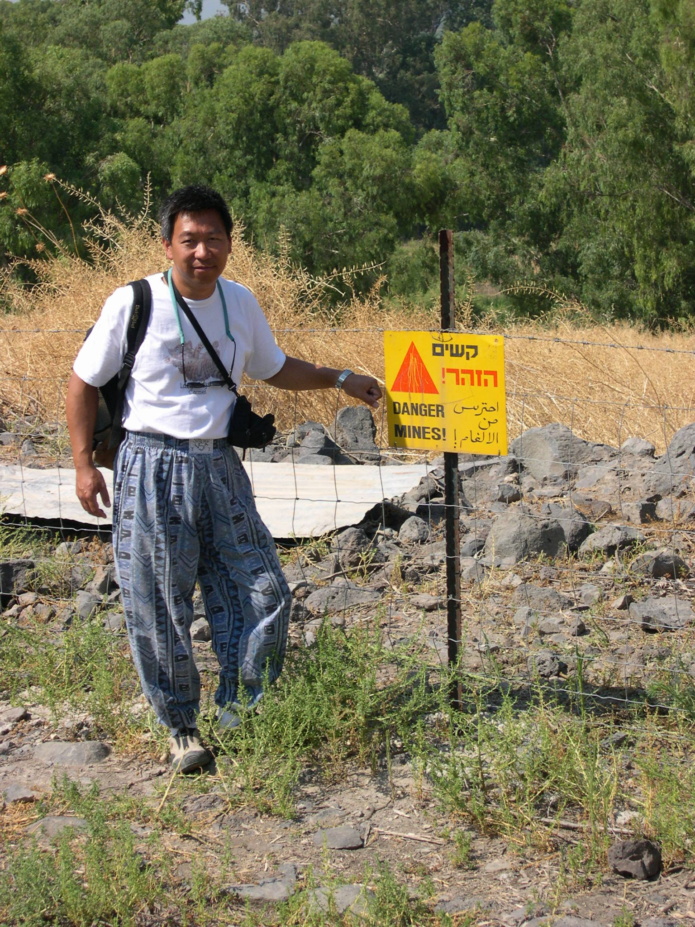
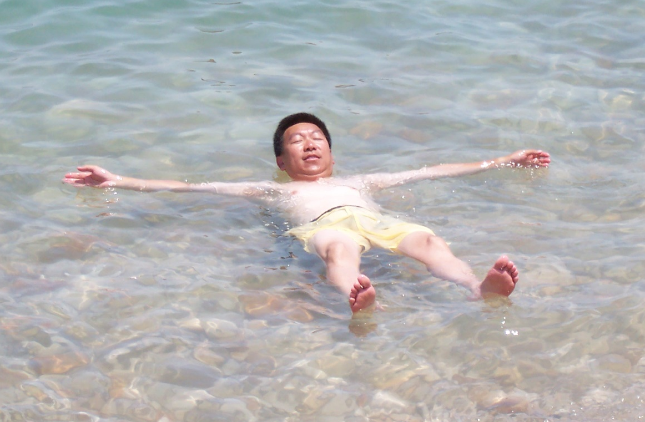
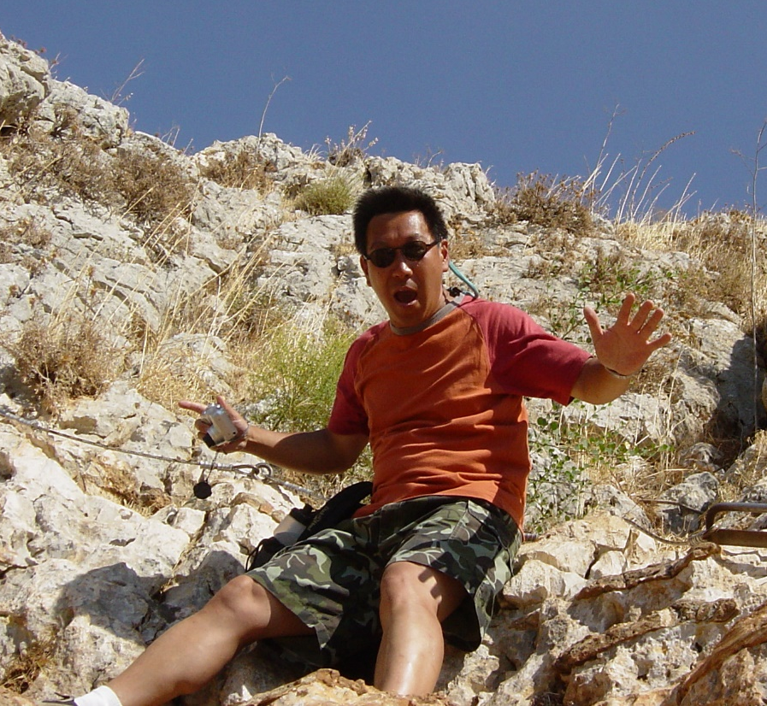

Slide 11

那少年人聽見這話，就憂憂愁愁的走了，因為他的產業很多 (太19:22)
What do I own and what owns me?
我擁有什麼？什麼擁有著我？

Slide 12


Slide 13
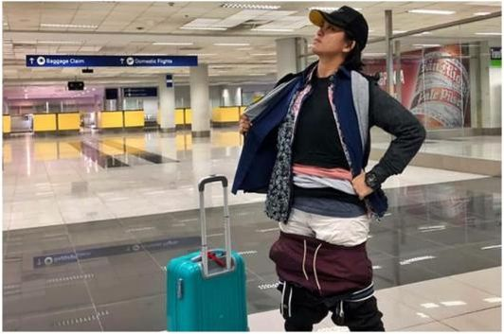
享受、懶惰、苦毒、
驕傲、自私、批評、
情欲、失責 ...

Slide 14
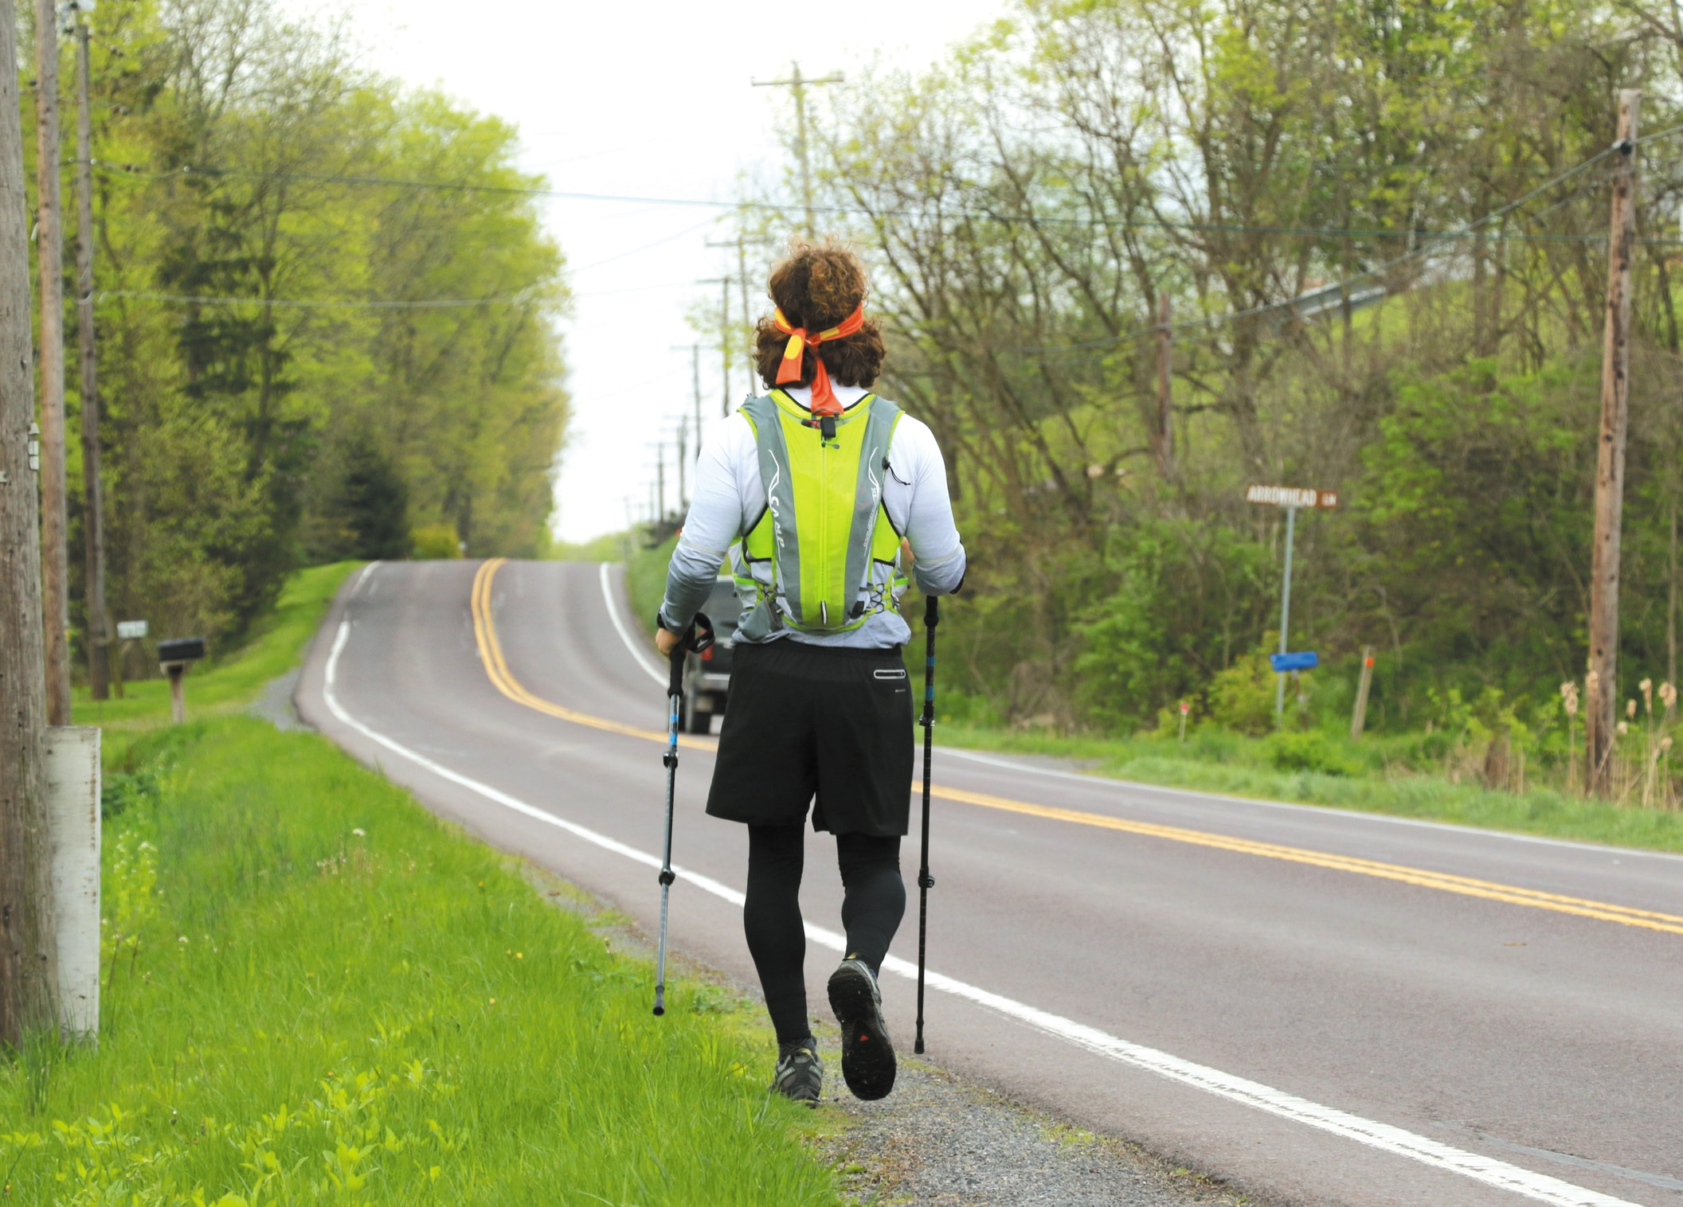
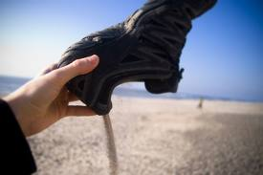

Slide 15
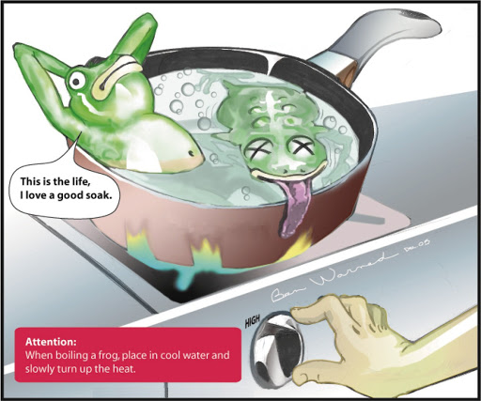
三. 存心忍耐
存心忍耐，奔那擺在我們前頭的路程
A. 起步難
RUN
慣性定律：靜者恆靜，動者恆動

Slide 16
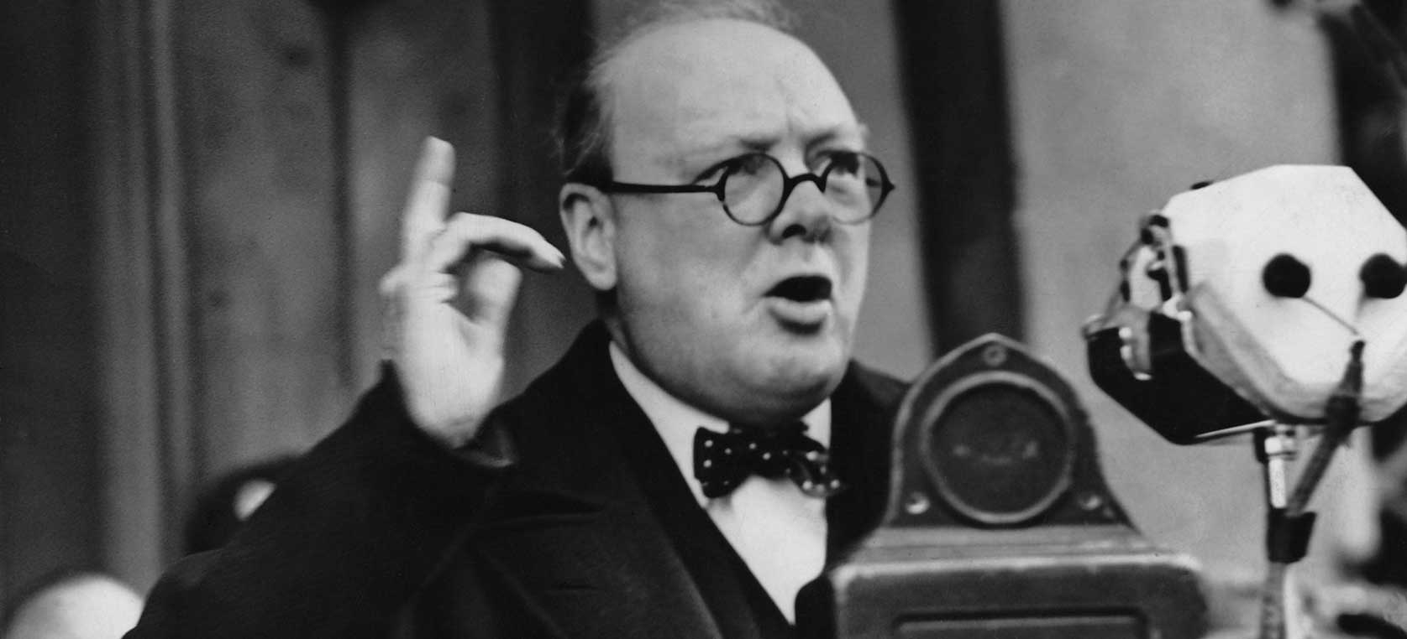
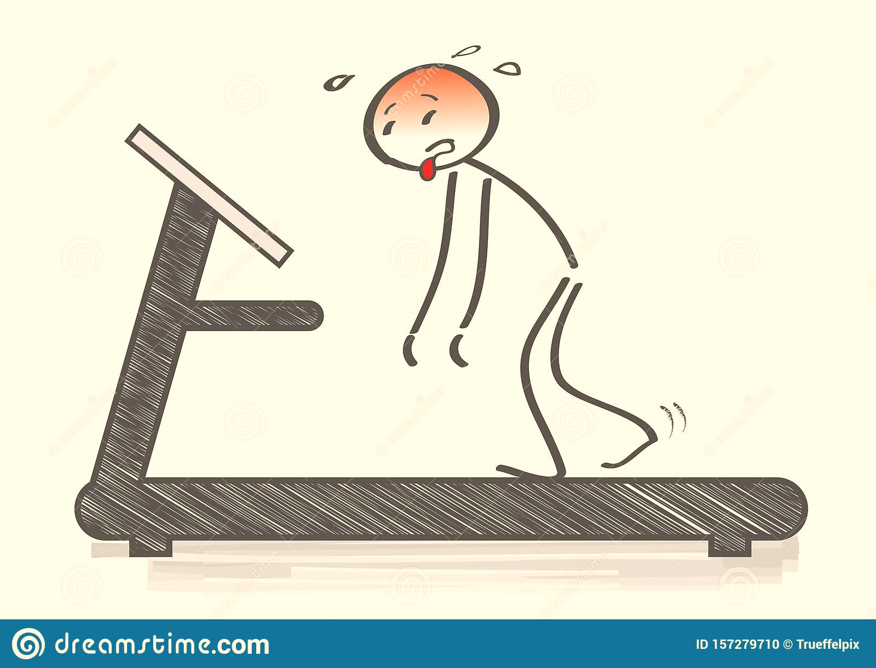
三. 存心忍耐
存心忍耐，奔那擺在我們前頭的路程
A. 起步難
B. 堅持難
路程 (賽程) = agonas (希臘文) Agony 痛苦
Never Give Up!
不要放棄！
Never Give Up!
不要放棄！
Never Give Up!
不要放棄！
邱吉爾

Slide 17

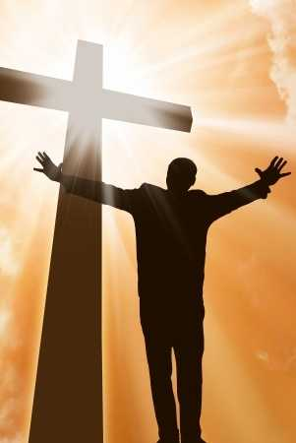
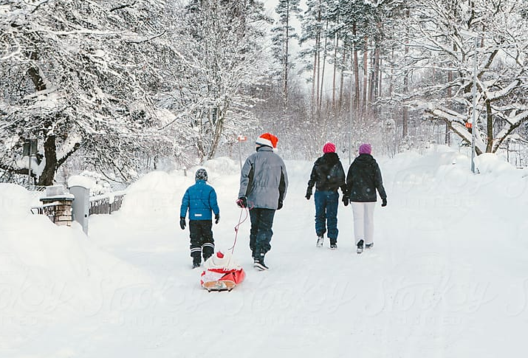
四. 仰望耶穌
仰望為我們信心創始成終的耶穌
Author and Perfector of our life
生命的主宰，目標的完成者

Slide 18
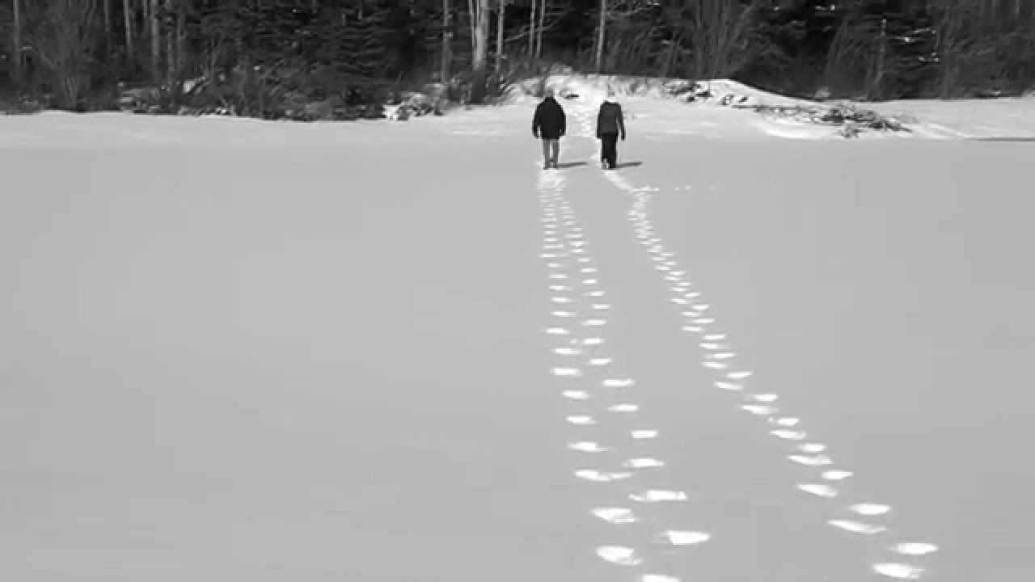
人心籌算自己的道路；惟耶和華指引他的腳步。
(箴16:9)
人心多有計謀；惟有耶和華的籌算纔能立定。(箴19:21)

Slide 19
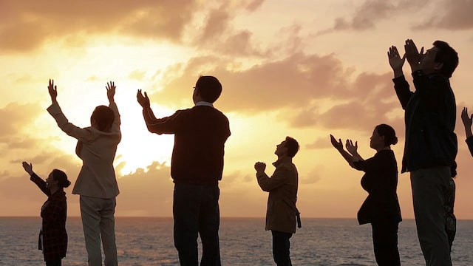
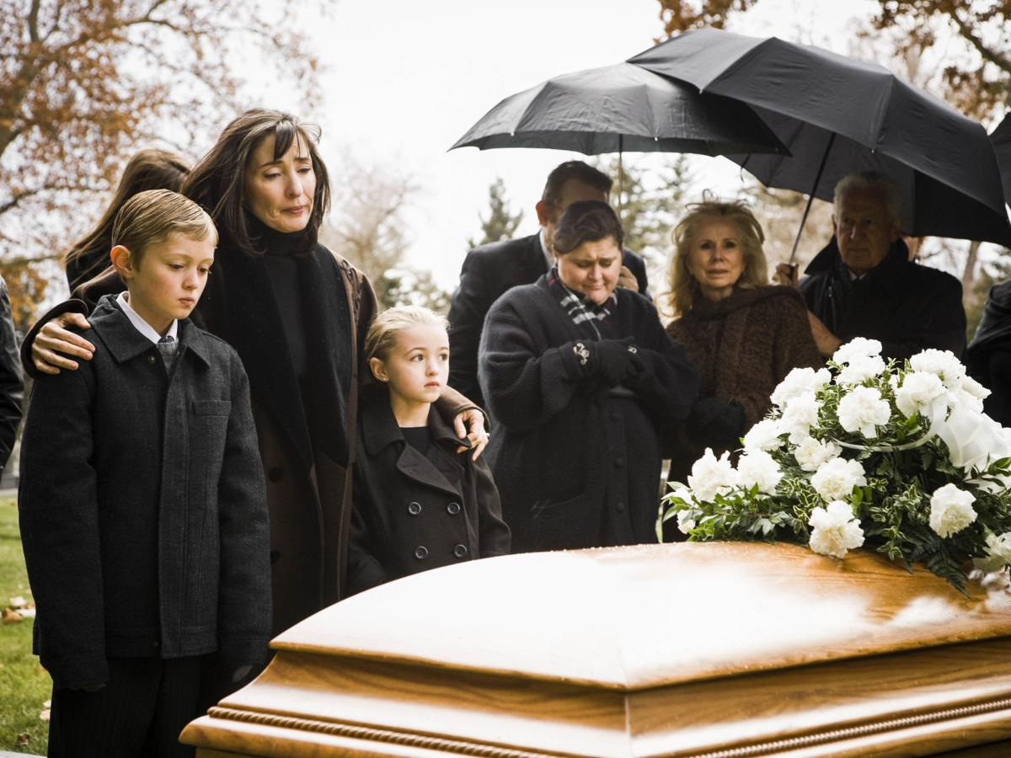
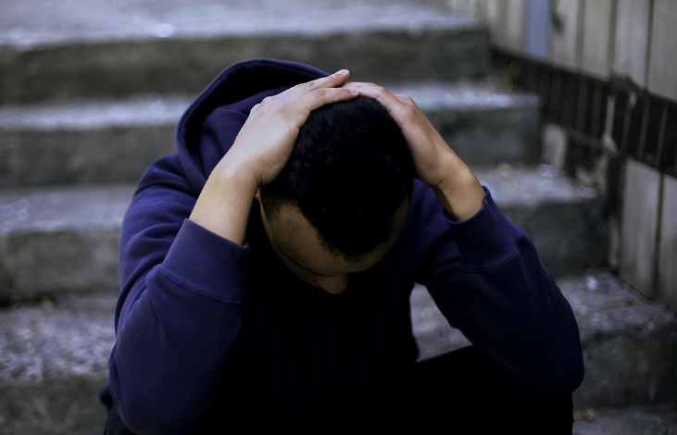

四. 仰望耶穌
祂因那擺在前面的喜樂，就輕看羞辱，
忍受了十字架的苦難，便坐在神寶座的
右邊。
享樂
Pleasure
娛樂
Entertainment
喜樂
Joy

Slide 20


Slide 21

人生終極目標並不是「追求快樂」，因為
快樂只是個「副產品」。
人生目的乃是「榮耀神，並在各種處境中
享受祂」。

Slide 22
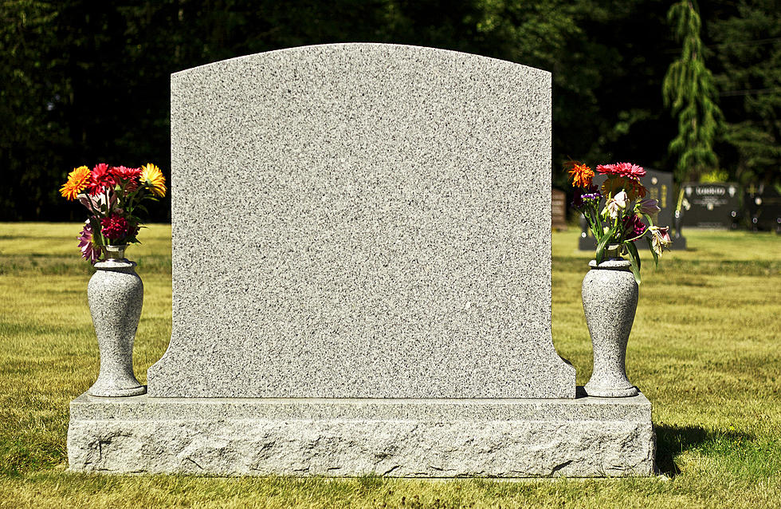
人生如...
一個連接符號 dash/hyphen
XXX
19??–20??
最重要，卻又最短

Slide 23
人生長跑三個勸勉：
1.Run Freely 沒有纏累的跑
2.Run Focused 目標在望的跑
3.Run Finish 忍耐完成賽跑
所以你們要把下垂的手、發酸的腿、挺起來
(12節)
若半途而廢、誤入歧途、甚至怠惰，神的
管教必然臨到 (參5-11節)

Slide 24

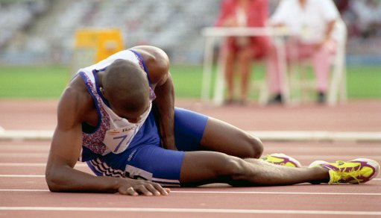
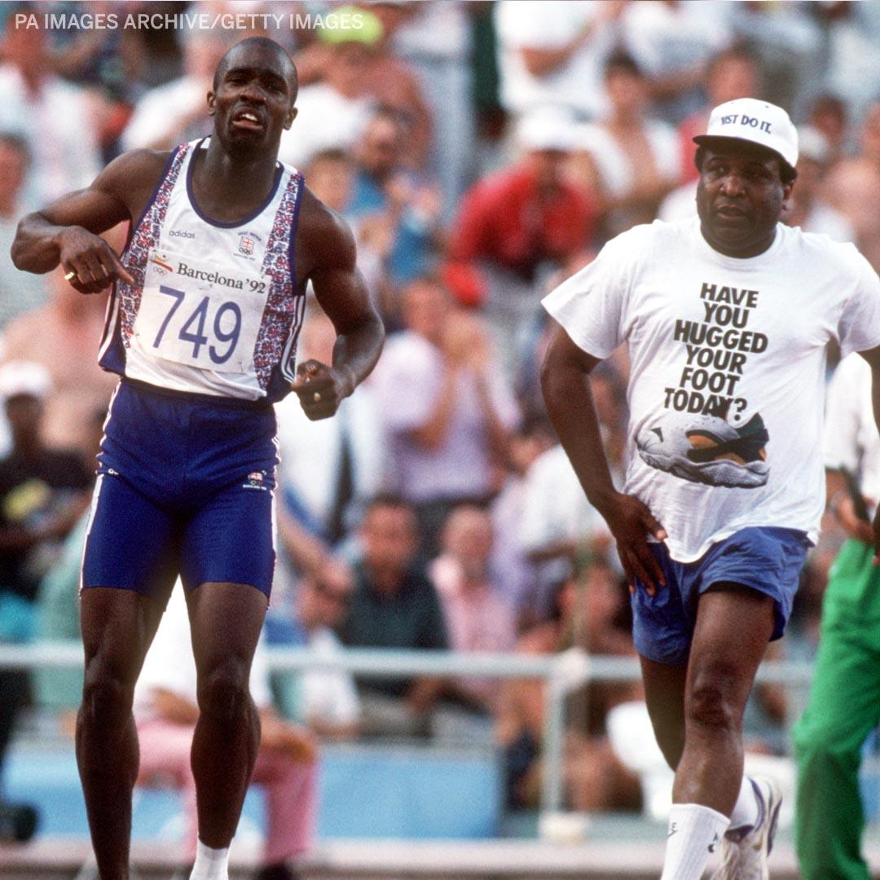
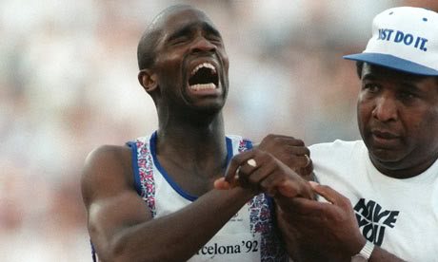
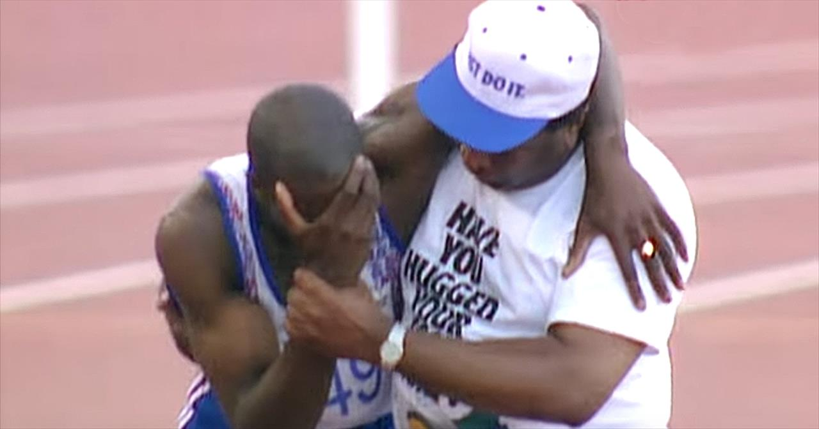
Derek Redmond

Slide 25
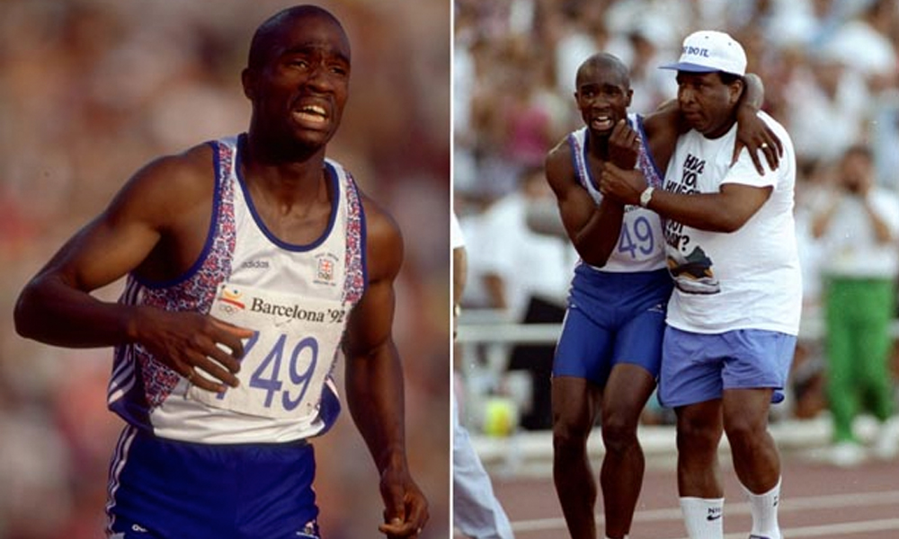
Son, let us finish the race together

Slide 26
求主給我一顆心，為祢而活，
拋開世上所有，不再思索，
給我力量，不至滑腳，
走餘剩幾里路，
無論在何時何方，
願主來保守。
【求主給我一顆心】

